Slide 1

FEH3A3– PENGOLAHAN SINYAL WAKTU DISKRIT
SINYAL WAKTU DISKRIT
FAKULTAS TEKNIK ELEKTRO

Slide 3
Content
Overview Sinyal Waktu Diskrit
Representasi Sinyal
Sinyal-sinyal Dasar
Klasifikasi Sinyal
Operasi-operasi pada Sinyal

Slide 4
Representasi Sinyal
Grafik (Graphical Representation)
Fungsional (Functional Representation)
Tabel (Tabular Representation)
Deret (Sequence Representation)

Slide 5
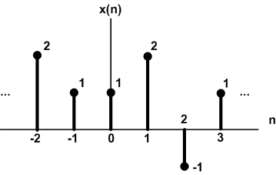
Grafik (Graphical Representation)
n = integer (bilangan bulat) - ∞ < n < ∞
x_{a}(t) → x(n) = x_{a}(nT), T = perioda sampling
x(n) = sinyal ke-n

Slide 6

Fungsional (Functional Representation)
Tabel (Tabular Representation)

Slide 7
Deret (Sequence Representation)
Deret dengan durasi tak terbatas
Deret dengan durasi terbatas

Slide 8
Sinyal-sinyal Dasar
Unit impuls sinyal
Unit step signal
Unit ramp signal
Exponential signal

Slide 9
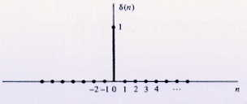
Unit impulse signal

Slide 10
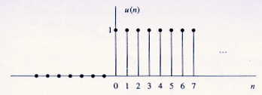
Unit step signal

Slide 11
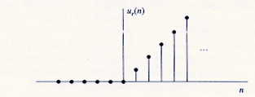
Unit ramp signal

Slide 12
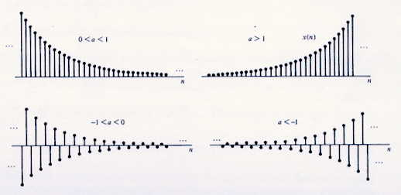
Exponential signal (a nyata)

Slide 13
Klasifikasi Sinyal
Sinyal energi
Sinyal daya
Sinyal genap (sinyal simetris)
Sinyal ganjil (sinyal antisimetris)

Slide 14
Sinyal Energi dan Sinyal Daya
Energi dari sinyal x(n)
Bila E terbatas (0 < E < ∝)
x(n) = sinyal energi
Daya dari sinyal x(n)
Bila P terbatas dan ≠ 0
x(n) = sinyal daya

Slide 15
Bila x(n) adalah sinyal periodik :
x(n + N) = x(n) → N = perioda
Daya dari sinyal x(n)
P terbatas :
Sinyal periodik = sinyal daya

Slide 16
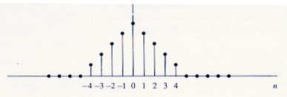
Sinyal Genap (Simetris)

Slide 17
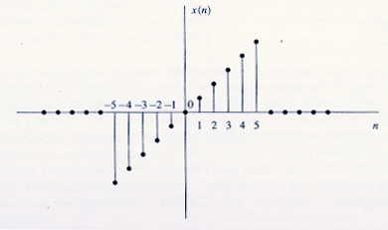
Sinyal Ganjil (Antisimetris)

Slide 18
Bila x(n) adalah sinyal sebarang :
x_{e}(n) adalah sinyal genap

Slide 19
x_{o} (n) adalah sinyal ganjil

Slide 20
Operasi-operasi Sinyal
Time delay (pergeseran waktu)
Folding (pencerminan)
Time Scaling (skala waktu)

Slide 21
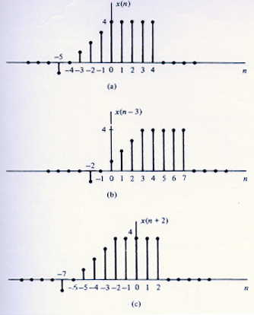
Time Delay
digeser ke kanan 3
digeser ke kiri 2

Slide 22
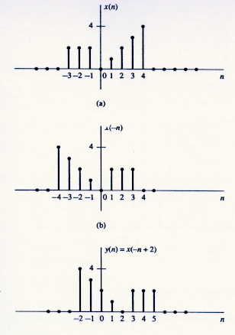
Folding
dicerminkan sumbu vertikal
dicerminkan, kemudian digeser ke kanan 2 satuan

Slide 23
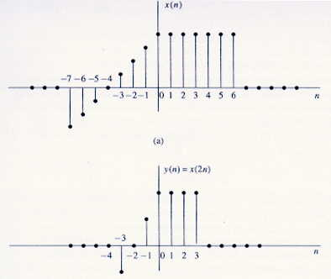
Time Scaling
Contoh :
… dst

Slide 24
Contoh Soal 1
Diketahui suatu sinyal diskrit yang didefinisikan sebagai :
Gambarkan :
a. x(n) b. x(-n-2) c. x(-2n+4)

Slide 25
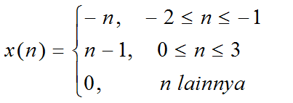
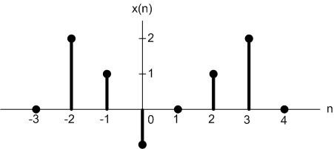
Jawab :
a.

Slide 26
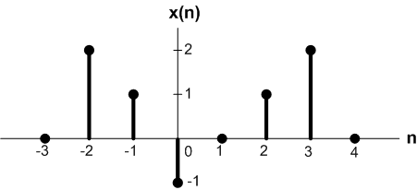
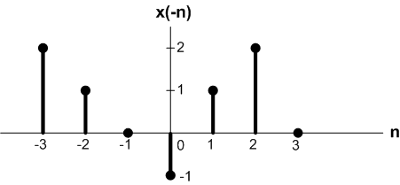
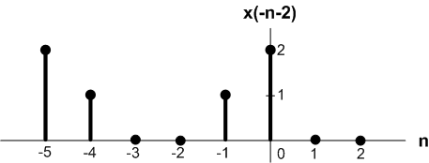
b. Gambarkan
Cara 1. operasi sinyal
cerminkan
geser ke kiri 2 satuan
cerminkan
geser ke kiri 2 satuan

Slide 27
Cara 2. perhitungan

Slide 28
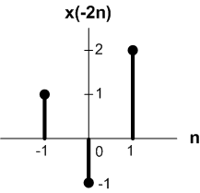
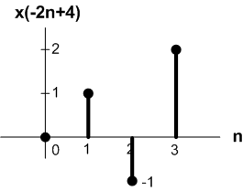
c. Gambarkan
Cara 1. operasi sinyal
cerminkan
geser ke kanan 2 satuan
kompresi 2x
kompresi 2x
geser ke kanan 2 satuan

Slide 29
Cara 2. perhitungan

Slide 30
Contoh Soal 2
Diketahui suatu sinyal diskrit sebagai berikut :
a. Gambarkan bagian genap dari x(n)=x_{e}(n)
b. Gambarkan bagian ganjil dari x(n)=x_{o}(n)
c. Jumlahkan kedua bagian ini, apakah sama dengan x(n)?

Slide 31
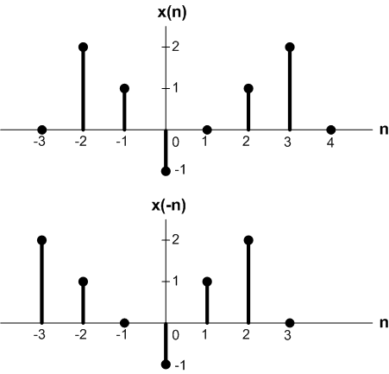
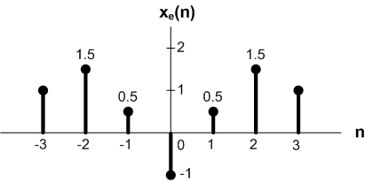
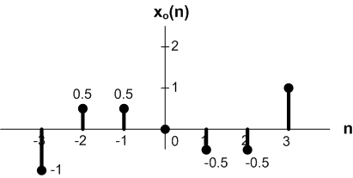

Slide 32
+
=

Slide 33
Contoh Soal 3
Gambarkan sinyal-sinyal berikut :

Slide 34
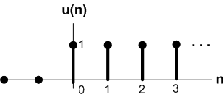
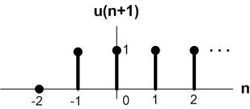
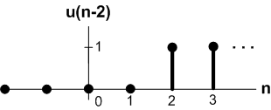
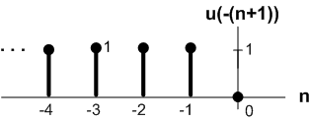
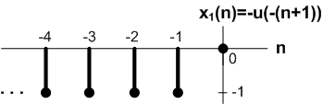
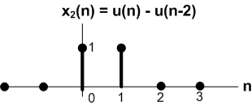
-
=

Slide 35




